Slide 1
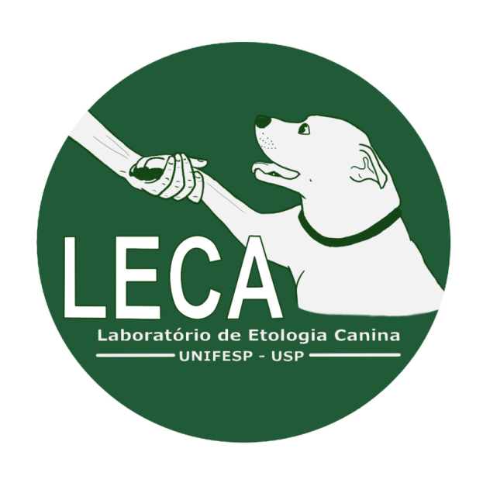
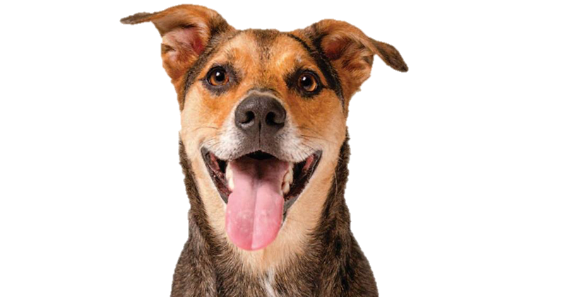
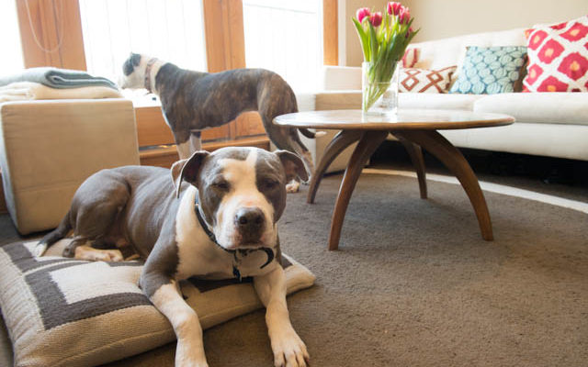
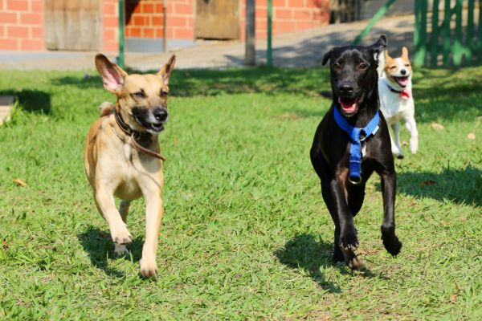
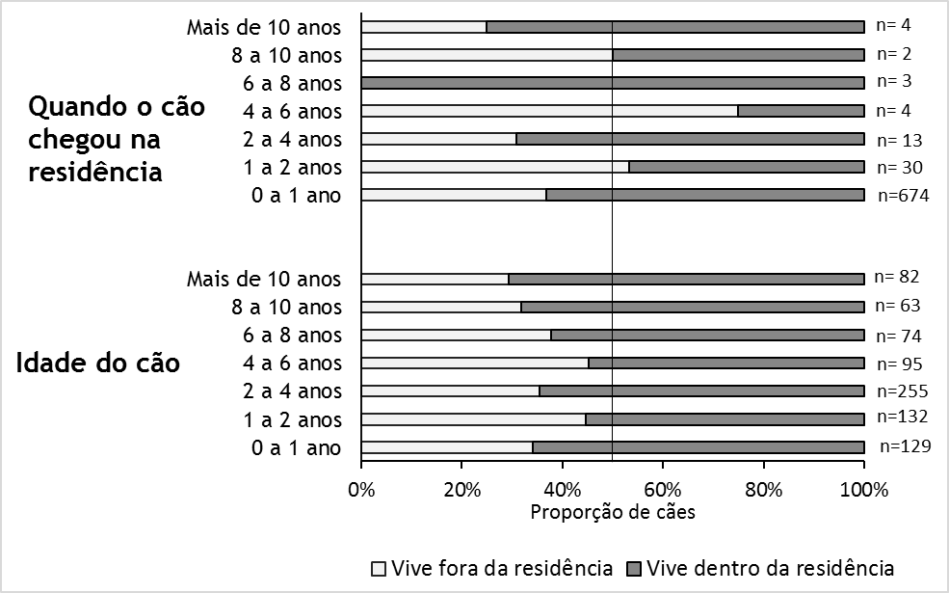
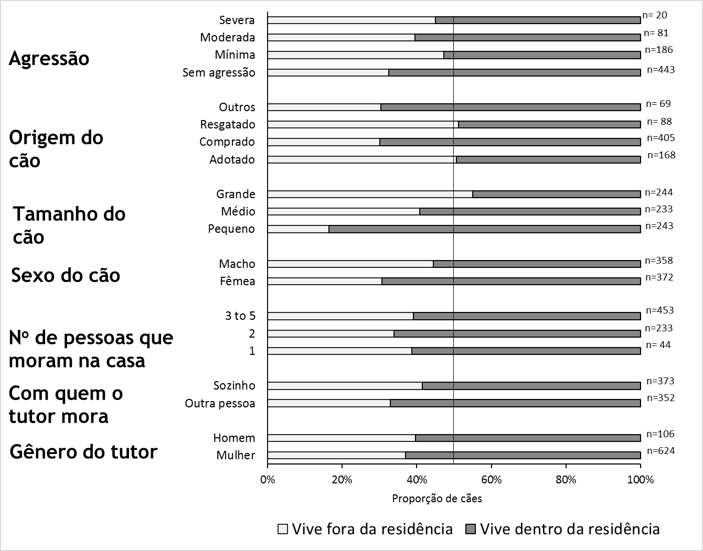
TAMANHO, ORIGEM E AGRESSIVIDADE DO CÃO PODEM INFLUENCIAR SEU AMBIENTE DE DESENVOLVIMENTO
Autores
Carolina Wood¹, Natalia S. Albuquerque¹, Rogério G. T. da Cunha², Carine Savalli³, Briseida Resende¹
¹ Instituto de Psicologia, Universidade de São Paulo, Brasil. E-mail: carolinawood@usp.br
² Instituto de Ciências da Natureza, Universidade Federal de Alfenas, Brasil. ³ Universidade Federal de São Paulo, Brasil.
Nossos dados contribuem para entender o que leva as pessoas a tratarem diferente seus cães (colocando para dentro ou fora da residência). Essa informação pode ser usada, por exemplo, em campanhas de adoção, aplicando o conhecimento para ajudar as pessoas a escolher o cachorro adequado à família/residência e, assim, aumentar as chances de um melhor convívio e bem-estar na relação tutor/cão.
INTRODUÇÃO
Ambiente
Desenvolvimento
(AMIOT; BASTIAN, 2015; RESENDE, no prelo)
OBJETIVO
RESULTADOS
Verificar se características do cão e do tutor influenciam na localização do cão na residência (majoritariamente dentro ou majoritariamente fora).
Agressão
Nº de pessoas que moram na residência
Origem
Com quem o tutor mora
Tamanho
Gênero do tutor
Sexo
Idade do cão quando chegou na residência
Idade
As chances de morar dentro de
casa são maiores (p<0,05) para:
cães pequenos ou médios em comparação aos grandes; cães comprados comparados aos resgatados;
cães não agressivos comparados aos cães com pouca
agressividade
METODOLOGIA
N TOTAL: 4257 QUESTIONÁRIOS
N UTILIZADO: 730
AGRADECIMENTOS
Aos membros da disciplina Motivação e Emoção, por ajudarem na criação e divulgação do formulário.
Teste: Regressão Logística Múltipla
REFERÊNCIAS
AMIOT, E.; BASTIAN, B. Toward a psychology of human–animal relations. Psychological Bulletin, v. 141, n. 1, p.6-47, 2015.
RESENDE, B. D. Da interação do bicho humano com os outros bichos: afetos e bem-estar. In: OTTA, E.; BUSSAB, V. S. H. Estados Afetivos e Comportamento Humano: Bases Psicoetológicas, no prelo

